Slide 1
PM³ Piattaforma Modulare Multi Missione
Caso applicativo : Sorveglianza del traffico marittimo e aereo
Napoli, 21/04/2022

Slide 2
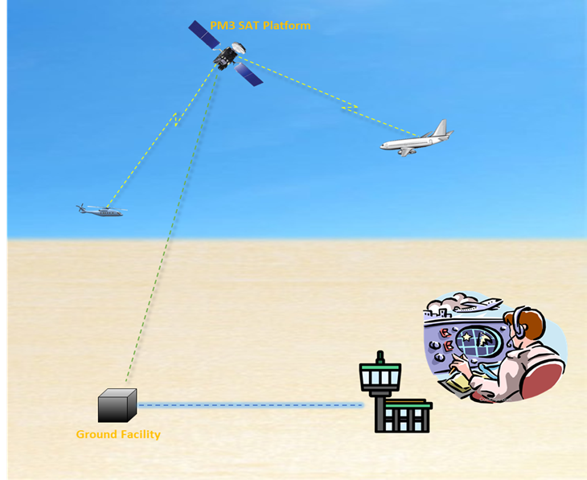
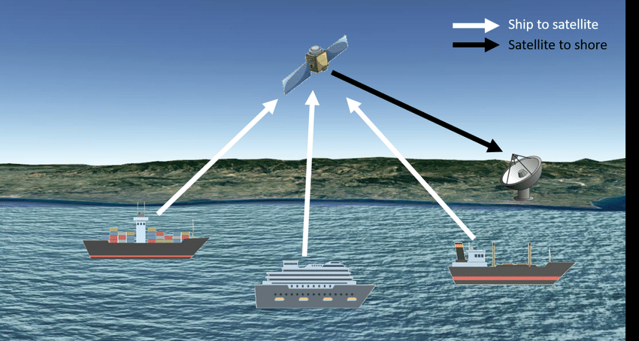
Attività NAIS
Stato dell’arte
Analisi critica di servizi e funzionalità sviluppati in programmi passati e delle tecnologie utilizzate.
Analisi dei Payload
Analisi e definizione di tutte le funzionalità richieste al sistema e analisi dei payload necessari al caso applicativo in esame.
- Satlab QubeAIS
- NanoCom ADS-B
a bordo di GOMX-4 di ESA
Analisi dei Risultati
Sono stati analizzati i risultati ottenuti dallo studio della capacità dei settori della TMA di Roma utilizzando il tool SAAM e considerando gli scenari di validazione (Reference e Solution).
Modello di simulazione
Definizione di un modello simulativo che permetta di visualizzare dati ADS-B/servizi di monitoraggio del traffico aereo.
Analisi dello stato attuale delle tecnologie utilizzabili da satellite per il controllo del traffico aereo e marittimo.

Slide 3
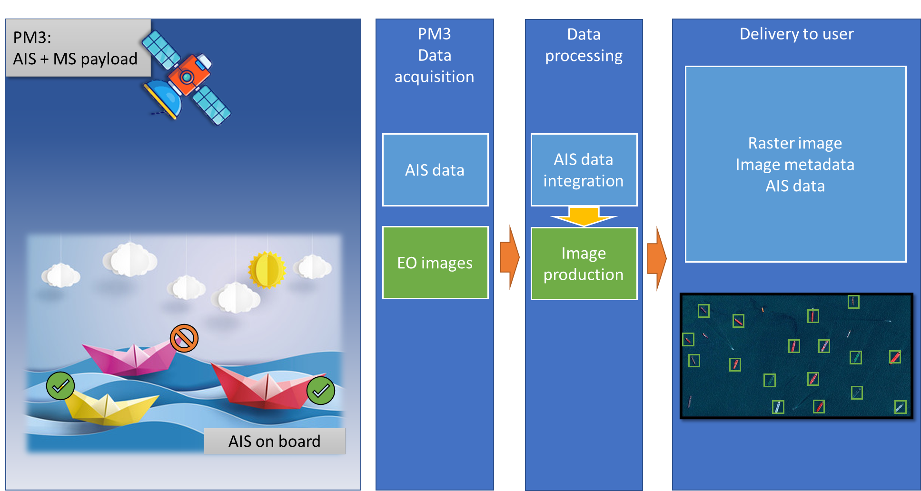
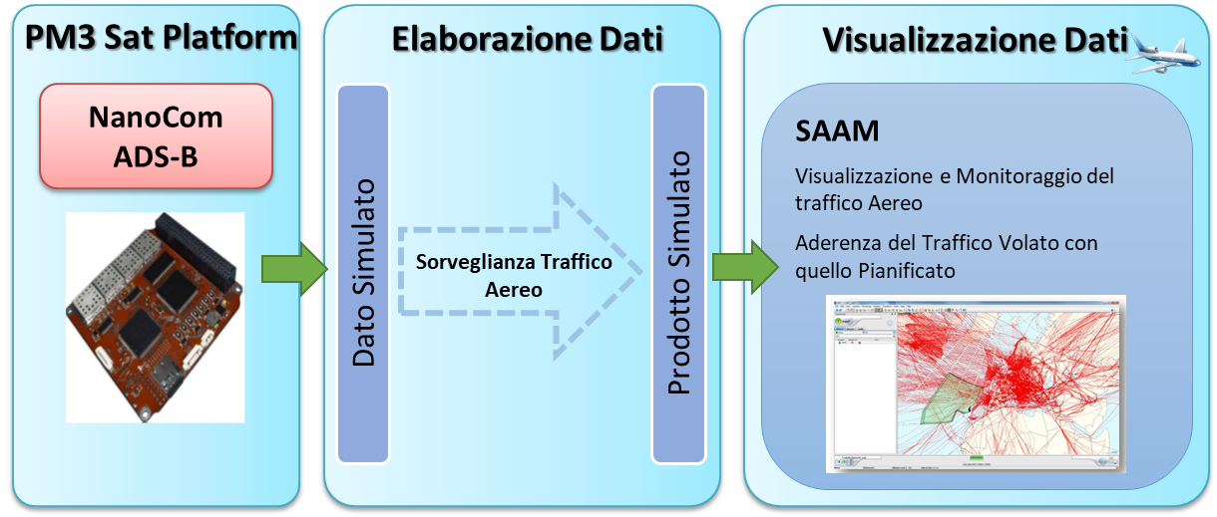
User

Slide 4
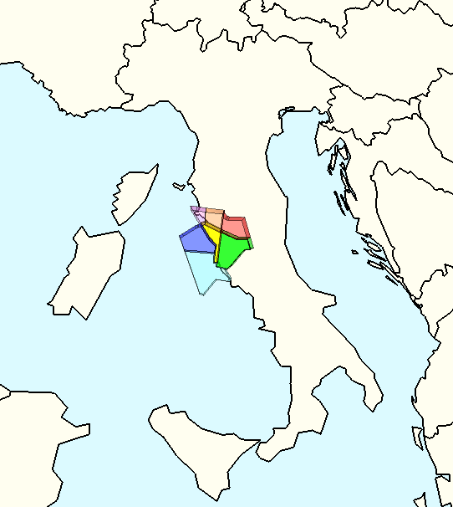
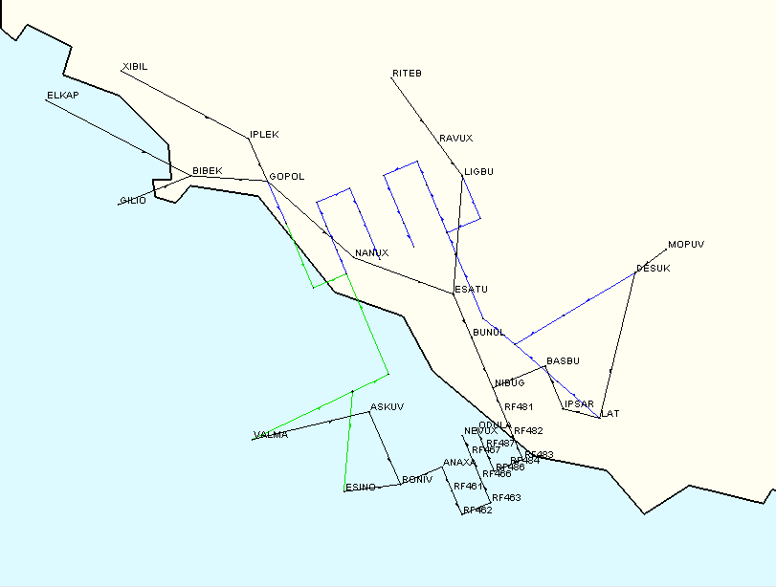
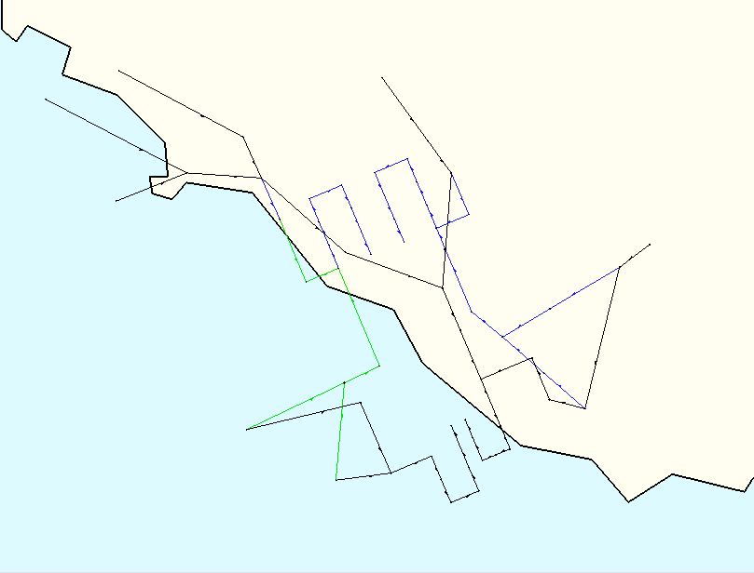
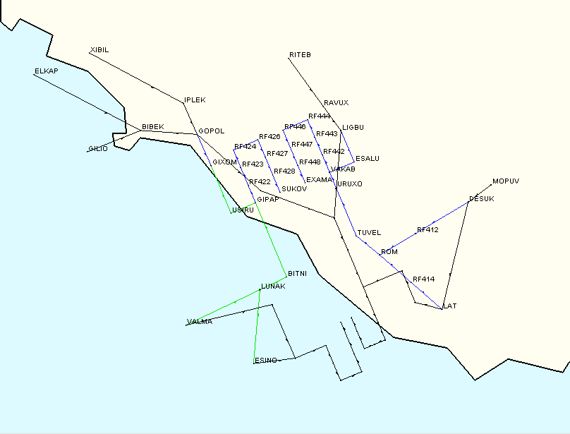
LO SCENARIO OPERATIVO: IL TROMBONE

Slide 5
SCENARIO REFERENCE E SOLUTION

Slide 6
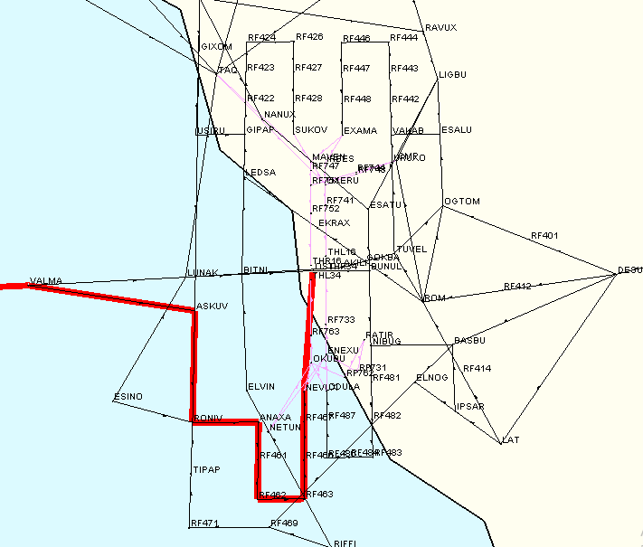
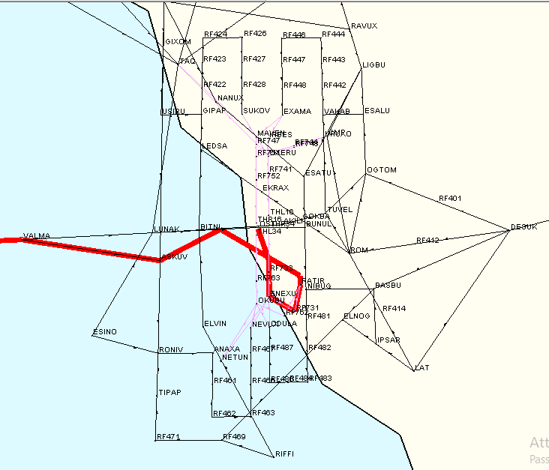
SCENARIO REFERENCE E SOLUTION

Slide 7
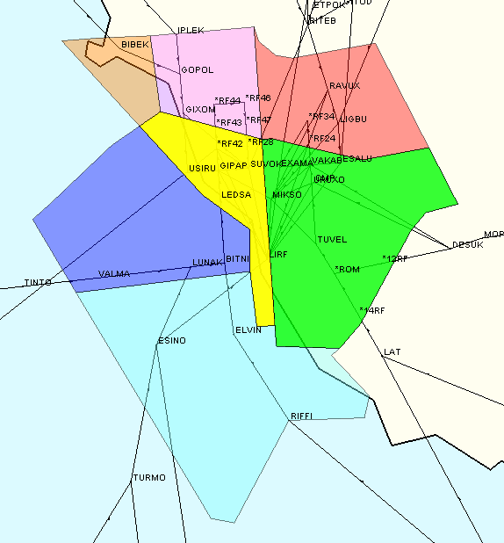
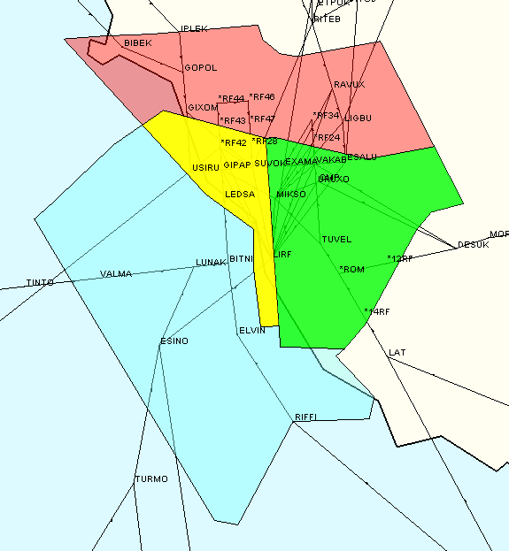
NUOVE CONFIGURAZIONI
Gli aeromobili non seguendo tutta la procedura del trombone impiegano dei settori diversi da quanto programmato e pertanto questi possono essere efficientati. Considerando un campione di traffico relativo ad agosto 2021, è stato effettuato uno studio seguendo i parametri di Entry Rate e di Tempo medio percorso all’interno del settore da parte dell’aeromobile. Sono stati dunque effettuati una serie di Test, per comprendere se nuove configurazioni di settori portassero un beneficio.

Slide 8
Benefit and Impact Mechanism
ANSP
Miglioramenti nella gestione del traffico
Maggiore sicurezza nella capacità degli ATCO di svolgere con successo le attività e soddisfare i requisiti di lavoro ed anche nella capacità di un settore di gestire un numero crescente di movimenti per unità di tempo. Questo ha impatto positivo sul workload del controllore, sulla sua situational awareness e sulla capacità latente inutilizzata del settore che influiscono sulle KPA di Safety, Human Performance e Capacity.
Gestione del traffico in sicurezza
Workload
SAF
Valutazione della capacità dello spazio aereo tenendo conto dell'introduzione dello space-based ADS-B
Uso delle Configurazioni ottimali dei settori
Capacità umana di svolgere con successo le attività e soddisfare i requisiti di lavoro
Situational awareness
HP
Capacità di un settore di gestire un numero crescente di movimenti per unità di tempo
Capacità latente inutilizzata
CAP
Feature | Impact Area | Indicators | Positive or negative impacts | KPI/KPA/TA

Slide 9
CONCLUSIONI
Capacità
Safety
Efficienza
Situational Awareness
Workload
In conclusione si possono trovare le seguenti indicazioni circa il potenziale impatto dell’utilizzo dello space-based ADS-B sulla capacità: l’efficienza dei nuovi settori creati, rispetto agli scenari di validazione, hanno avuto un notevole miglioramento. L’efficienza è migliorata grazie alla riduzione del numero dei settori, aumentando la capacità di questi ultimi.
Una riduzione dei periodi di saturazione dei settori contribuisce alla diminuzione del workload del controllore e ad un incremento della situational awareness, che comporta un significativo miglioramento nei termini di safety.

Slide 10
Nuove Configurazioni
Grazie per l’attenzione

